Slide 1
Литературный Петербург
Сабурова Любовь Викторовна, учитель истории, гимназия №652 Санкт-Петербурга

Slide 2
Давно стихами говорит Нева, Страницей Гоголя ложится Невский, Весь Летний сад - "Онегина" глава, О Блоке вспоминают Острова, А по Разъезжей бродит Достоевский
Может ли город влиять на судьбу человека , и человек - на судьбу города?

Slide 3
Как формировался художественный вкус в столице?
1. Достижения предшествующего периода, идеи Просвещения,
2. Отечественная война 1812 года

Slide 4
Кто определял художественные вкусы и моду столицы?
Влияние на вкус петербуржцев:
императора,
Академии художеств,
аристократических салонов
Что такое салон? (с.53)

Slide 5
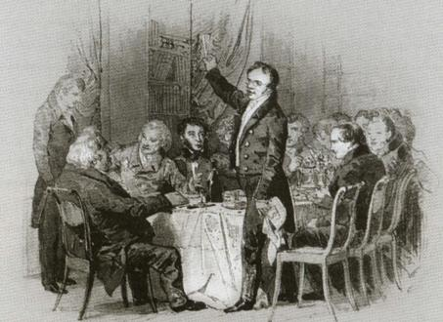
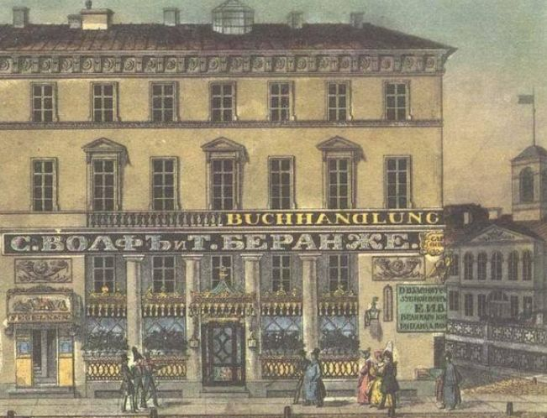
Почему Петербург называли "литературным городом"?
Торжественный обед у
А. Ф. Смирдина.
Кондитерская Вольфа и Беранже.

Slide 6
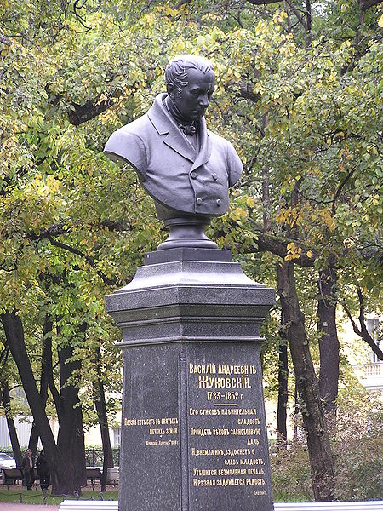
«...проклятый Петербург с своими мелкими, убийственными рассеяниями! Здесь право нельзя иметь души! Здешняя жизнь давит меня и душит!» - писал В.А. Жуковский о северной столице. Ни одного стихотворения не посвятил он этому городу, чуждому его широкой и страстной натуре.
Жуковский в Петербурге
Памятник В. А. Жуковскому (1887, скульптор В. П. Крейтан)

Slide 7
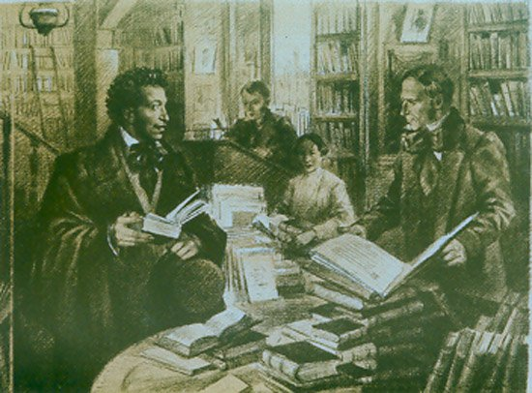
Пушкин в Петербурге
А.С.Пушкин в книжной лавке А.Ф.Смирдина.

Slide 8
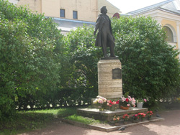
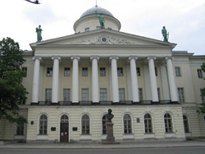
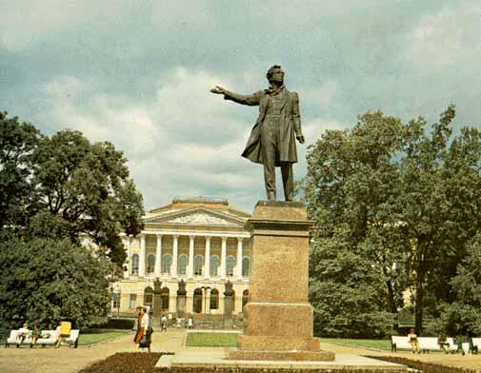
Всероссийский музей Пушкина –
Мойка, 12
Пушкинский Дом
Памятник А.С. Пушкину на площади Искусств. Ск. М. Аникушин

Slide 9
Какие еще места в нашем городе связаны с великим поэтом?

Slide 10
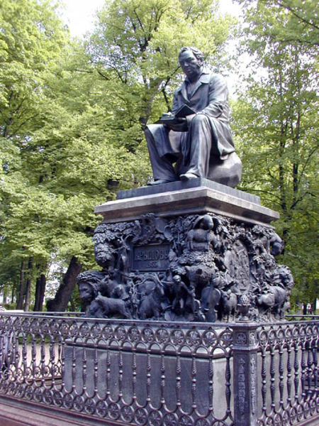
Крылов в Петербурге
Памятник И. А. Крылову
в Летнем саду
Ск. П. Клодт, 1855

Slide 11
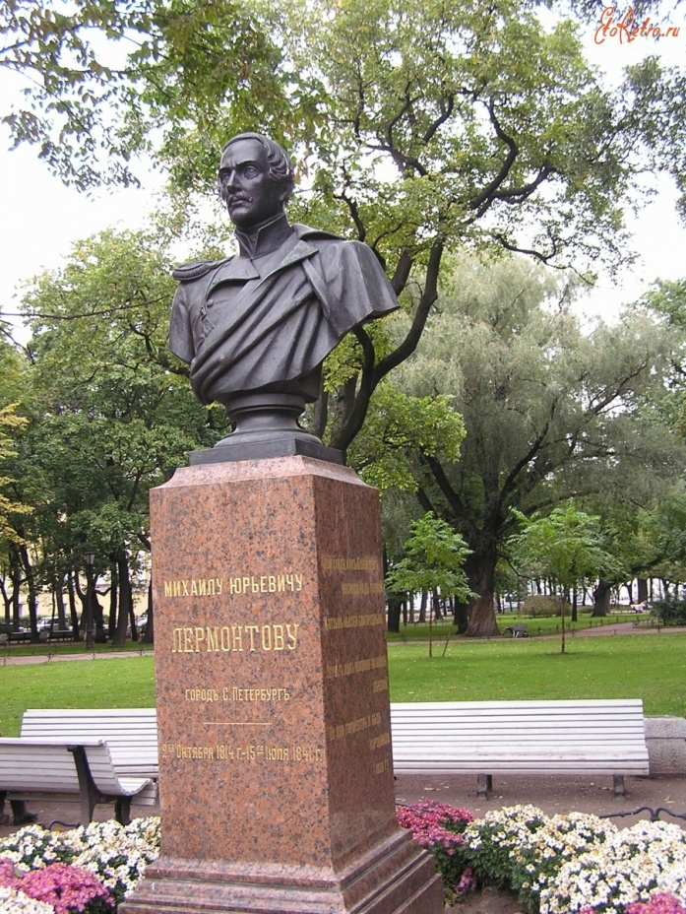
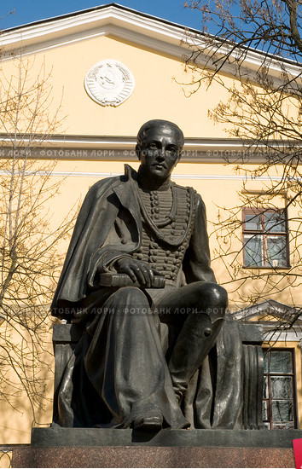
Лермонтов и Петербург
Памятник М. Ю. Лермонтову
(1896, скульптор В. П. Крейтан)
Памятник М.Ю.Лермонтову у здания бывшего Николаевского кавалерийского училища. (Ск. Б. Микешин)

Slide 12
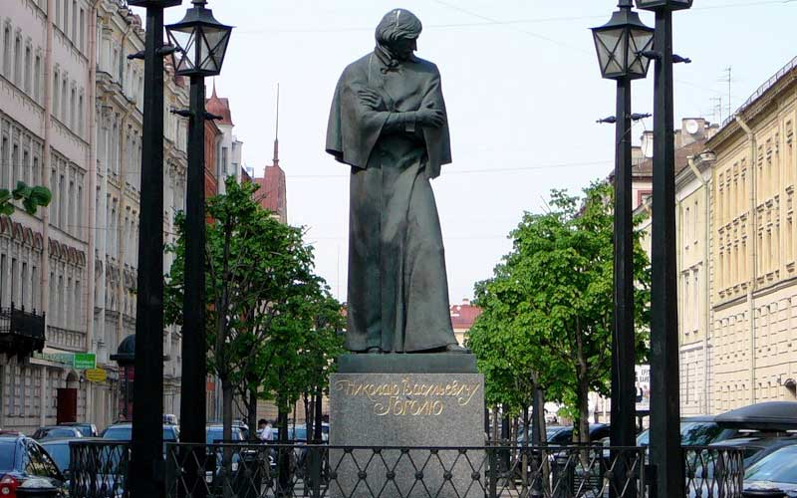
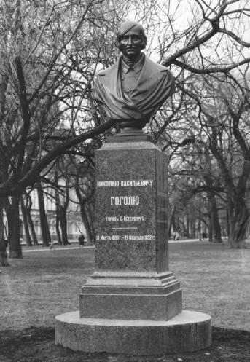
Гоголь и Петербург
Памятник Н. В. Гоголю на Малой Конюшенной улице. Ск. М. В. Белов
Памятник Н. В. Гоголю в Александровском саду.
Ск. В. П. Крейтан

Slide 13
Заполните таблицу
Фамилия | литератор или книготорговец | топоним | скульптурный памятник | мемориальная доска | музей | его произведения о Петербурге

Slide 14
источник шаблона:
Ранько Елена Алексеевна
учитель начальных классов
МАОУ лицей №21
г. Иваново
Сайт: http://elenaranko.ucoz.ru/

Slide 15
Интернет – ресурсы:
http://www.bg2001.ru/upload/iblock/616/4034-7.jpg
грамота (для создания рамки)
http://lenagold.narod.ru/fon/clipart/s/svit/svitolk101.png
перо, чернильница, бумага
http://megasklad.ru/data/photoes/s194064.jpg
ручка - 1
http://www.segment.ru/img_hits/4946015_1_small.jpg
ручка - 2

Slide 16
Интернет – ресурсы:
http://www.peterburg.biz/history/index.php
http://lori.ru/829980
http://images.yandex.ru/yandsearch?text
http://istoriya-spb51.ru/index.php?option=com_k2&view=item&layout=item&id=9&Itemid=11

